Slide 1
《信息论与编码》复习课

Slide 2
考试时间
第14周星期二（2025年5月27日）下午14:00-16:00
需要带非存储功能的简易计算器

Slide 3
第二章 离散信源熵
会计算自信息量、联合自信息量、条件自信息量
会计算信源熵、条件熵和联合熵
理解信源熵的基本性质，如非负性、对称性、最大离散熵定理、扩展性、确定性、可加性、极值性、上凸性等。[会简单证明]

Slide 4
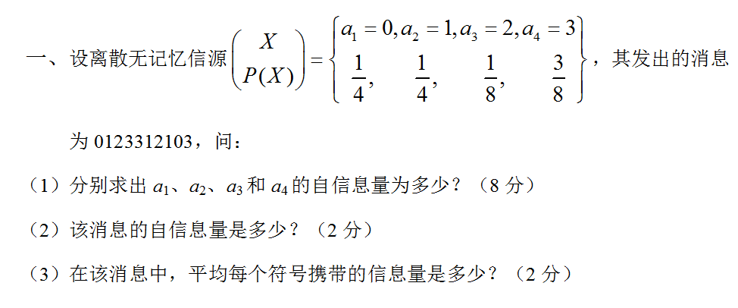

Slide 5
第三章 无失真离散信源编码
理解信源编码的目的
掌握香农编码、费诺编码、赫夫曼编码，会进行这三种编码，计算平均码长及编码效率，理解这三种编码的特点。
理解离散无失真信源编码定理

Slide 6
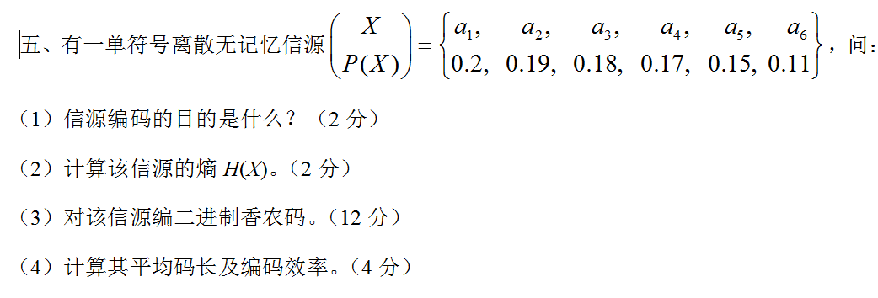

Slide 7
第四章 离散信道容量
会计算互信息量和平均互信息量
理解互信息量和平均互信息量的性质与物理意义
了解条件互信息量、三个变量的联合互信息量
理解各种熵之间的关系
掌握信道容量的定义
会计算特殊信道的信道容量，如离散无噪信道、强对称离散信道、对称离散信道、准对称离散信道
掌握离散信道容量的一般计算方法（不要求证明，会利用公式计算）

Slide 8
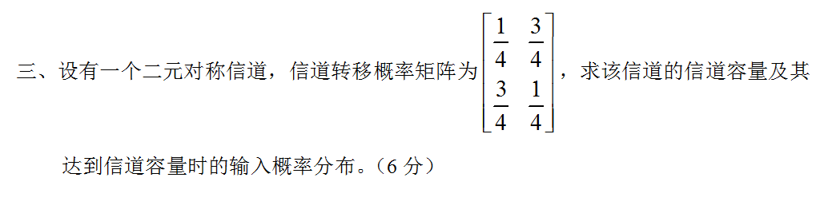

Slide 9
第五章 纠错编码
掌握码重、码距等重要概念
掌握线性分组码的编码和译码方法，理解生成矩阵和校验矩阵，会计算检错和纠错位数
掌握循环码的定义、循环码生成多项式，根据生成多项式会求校验多项式，计算码字，掌握系统循环码的编码和译码方法

Slide 10
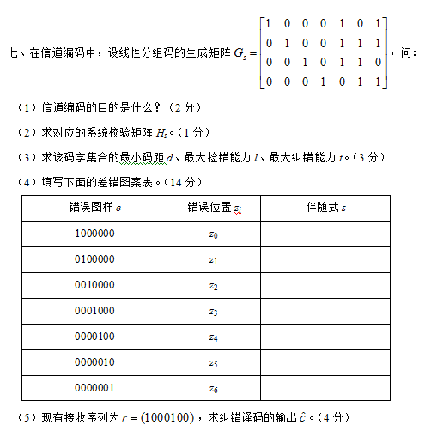

Slide 11
第七章 信息率失真函数
掌握失真函数与平均失真度
掌握信息率失真函数的定义
理解信息率失真函数的性质
理解离散信源信息率失真函数的参量表达式（不要求证明和计算）
会计算二元及等概率离散信源的信息率失真函数（会利用公式计算）
掌握信息价值
掌握信道容量与信息率失真函数的区别

Slide 12
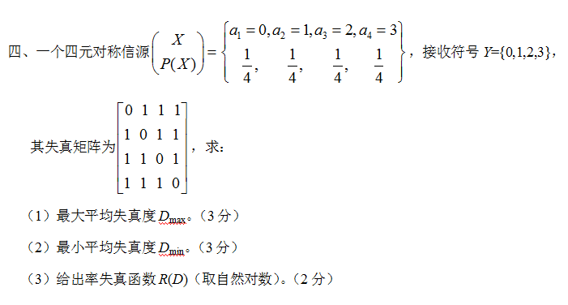

Slide 13
第八章 限失真信源编码
理解保真度准则下的信源编码定理，知道其物理意义

Slide 14
第九章 密码安全性的信息论测度方法
理解完善保密性和唯一解距离概念，会计算唯一解距离
掌握完善保密性的必要条件
掌握古典密码体制的信息论分析方法

Slide 15
题型
单向选择题（10个）
问答题（3个）
计算题（4-5个）

